Slide 1
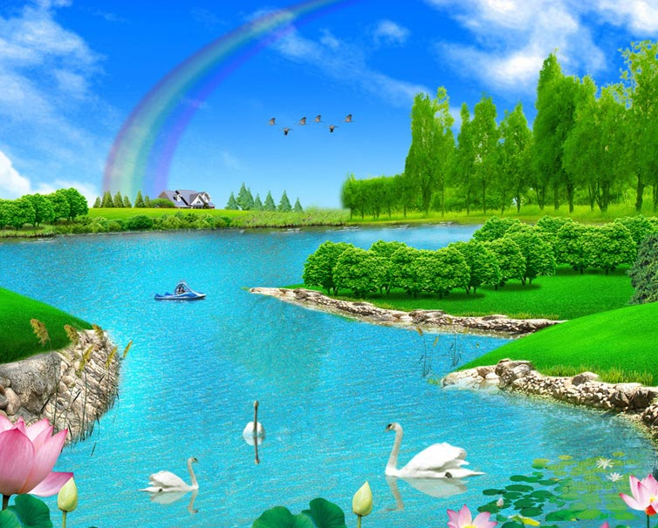

МОУ СОШ № 80 г.Сочи
Презентация
«Сочинский национальный парк»
В рамках экологического месячника
Подготовила учитель биологии МОУ СОШ № 80
Буркова Лидия Николаевна

Slide 2
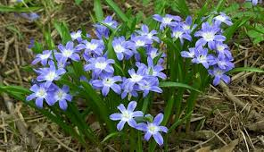


Slide 3
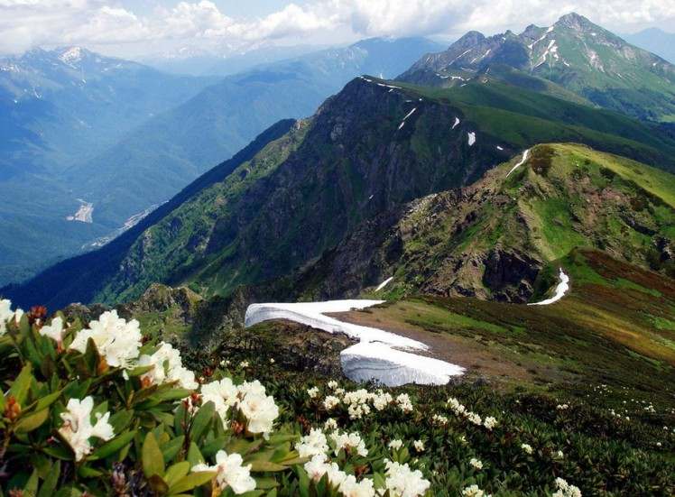

Сочинский национальный парк образован Постановлением Совета министров РСФСР № 214 от 5 мая 1983 года в целях сохранения уникальных природных комплексов Черноморского побережья Кавказа, использования их в природоохранных, рекреационных, просветительных и научных целях. Сочинский национальный парк стал одним из первых национальных парков России. Парк расположен на территории Большого Сочи: от границ с Туапсинским районом, между устьями рек Шепси и Магри на северо-западе до границ с Абхазией на юго-востоке и от побережья Чёрного моря до водораздельной линии Главного Кавказского хребта . Площадь парка составляет около 193,7 тыс. гектаров. Большую часть территории парка занимают леса-180,7 тыс. га. В том числе покрытые лесом-179,6 тыс. га. Нелесные земли-10,6 тыс. га. В том числе пашни,сенокосы,пастбища-1,7 тыс. га., воды- 0,9 тыс. га., дороги и просеки-0,6 тыс. га., усадьбы-0,2 тыс. га.

Slide 4

С учетом местных природных, историко-культурных и социальных особенностей в Сочинском национальном парке выделены следующие функциональные зоны:
Зона заповедного режима — 54545 га (28,2%)
Особо охраняемая зона (Зона заказного режима) — 36025 га (18,6%)
Зона регулируемого рекреационного использования — 86683 га (44,7%)
Зона обслуживания посетителей — 13031 га (6,7%)
Зона хозяйственного назначения — 3453 га (1,8%)
В административном отношении территория парка разделена на 15 лесничеств. В июне 1998 года на базе Мацестинского лесничества был создан Музей Природы. В 2001 г. в парке был создан научный отдел.

Slide 5
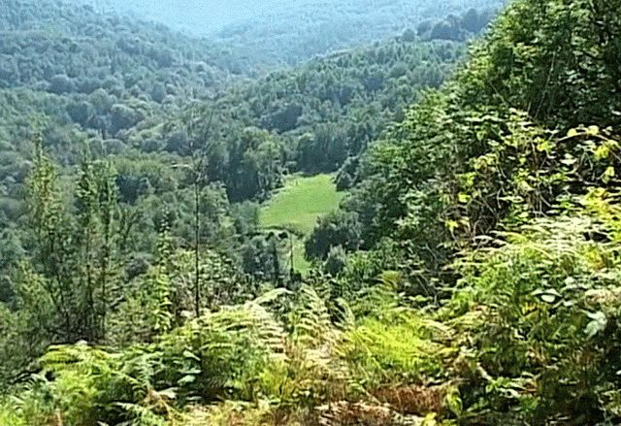
Леса
Большая часть покрытой лесом площади (около 94%) занята лиственными породами, из них бук восточный, дуб пушистый, скальный, грузинский и Гартвиса –каштан посевной –граб кавказский и восточный –ольха черная и клейкая , клен Трауфеттера, красивый, полевой, платанолистный и ложноплатановый, береза бородавчатая, осина обыкновенная. Из хвойных пород 93% площади: пихта Нордмана, остальное- ель обыкновенная, и крючковатая. В Красную книгу РФ внесены: ятрышник клопоносный, мужской, прованский, пурпурный, трёхзубчатый и шлемоносный, безвременник великолепный и теневой, лилия кавказская и кессельринга, диоскорея кавказская, дрок сванетский, инжир обыкновенный, цикламен кавказский, ковыль перистый, колокольчик Отрана, шафран долинный и прекрасный, мак восточный, офрис оводоносная, и др.

Slide 6
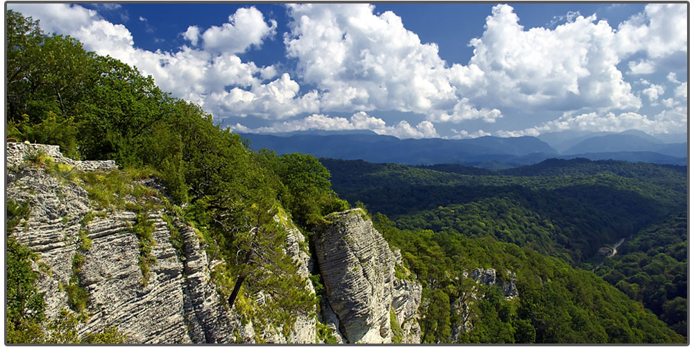

Slide 7
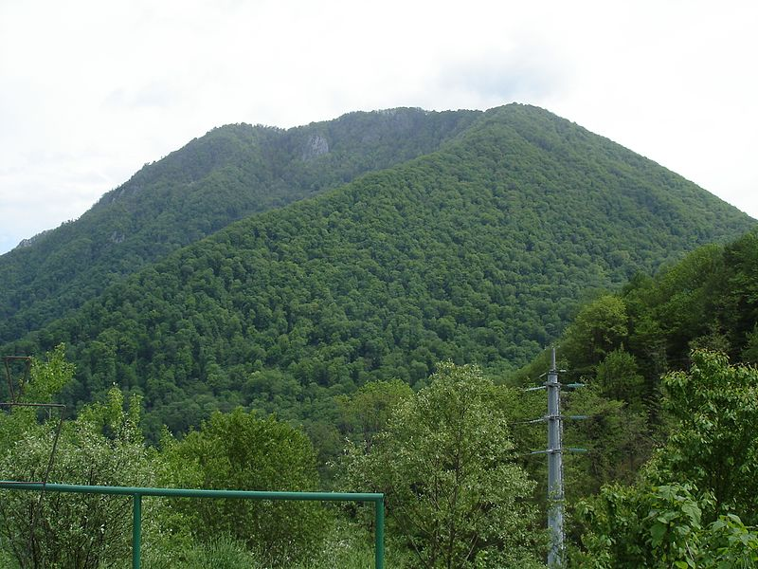
Гора Дзыхра

Slide 8
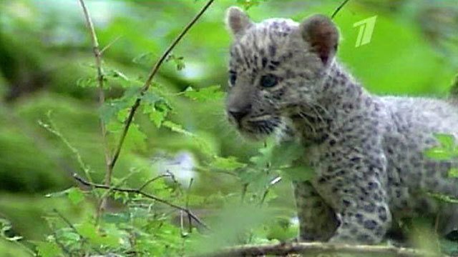
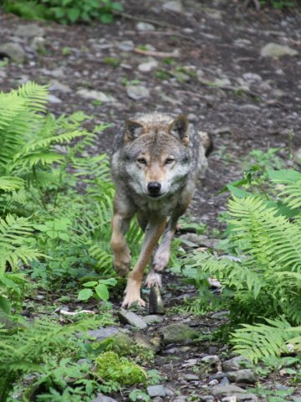
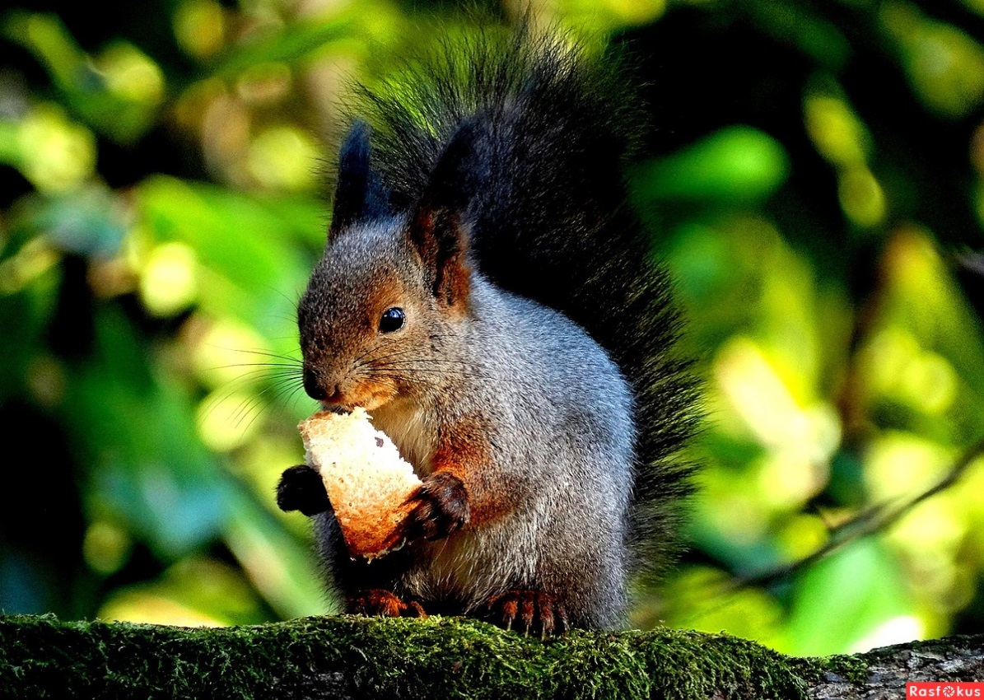

Slide 9
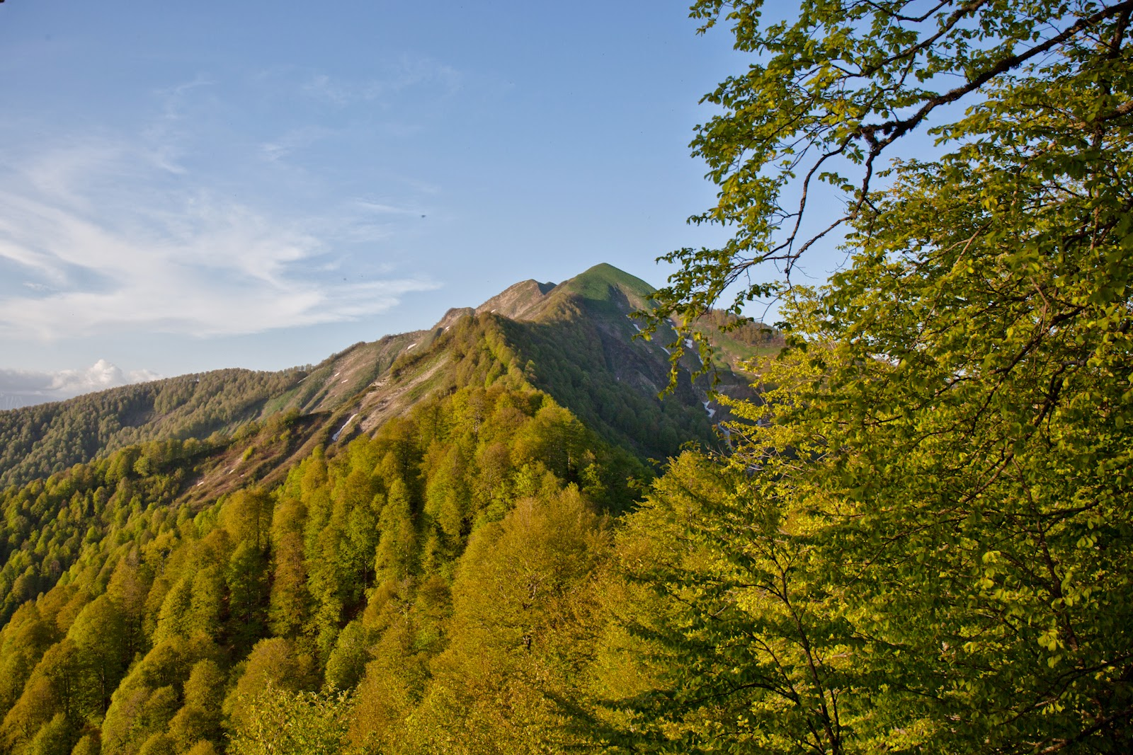
Гора Амуко

Slide 10
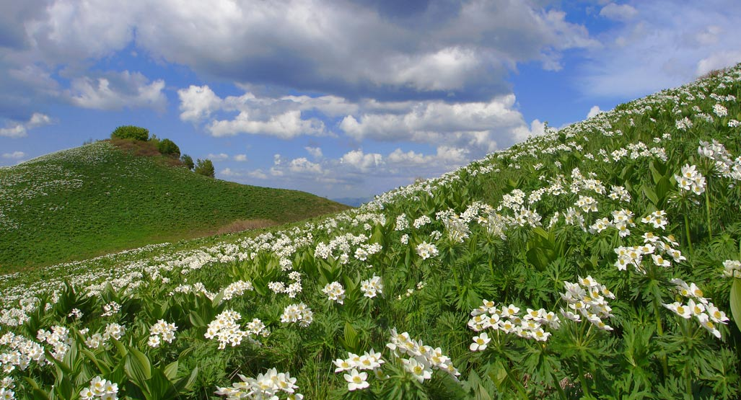
Высокогорные луга в массиве Аутль
.

Slide 11
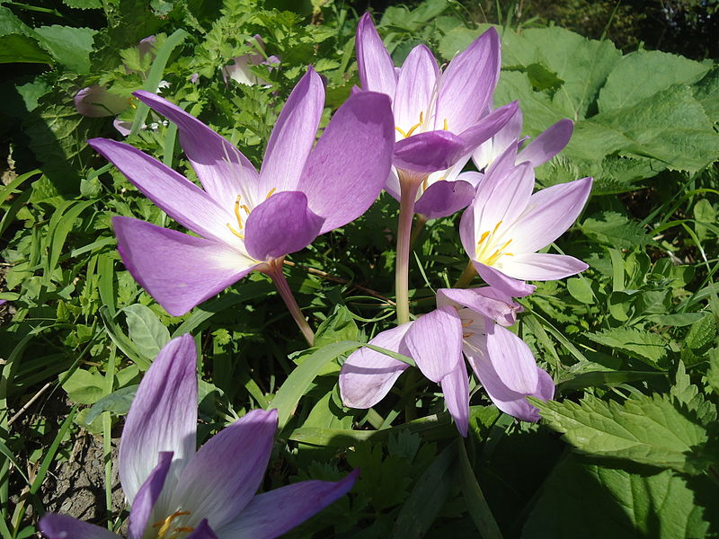
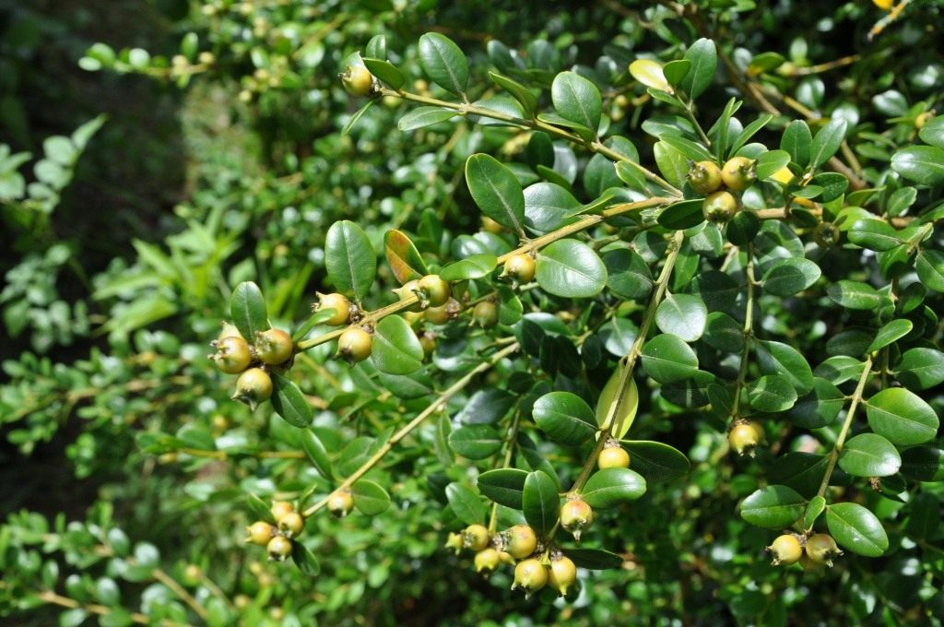
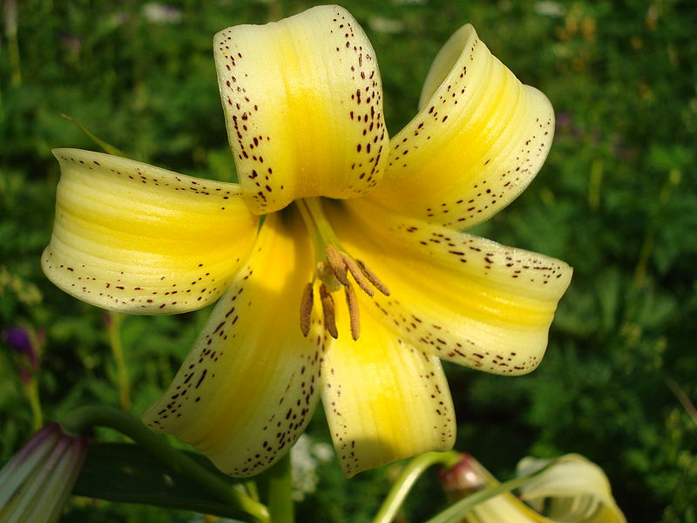
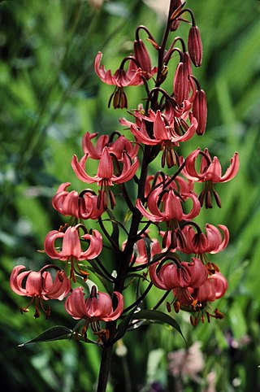
Самшит калхидский
Безвременник великолепный
Лилия Кессельринга
Лилия кудреватая

Slide 12
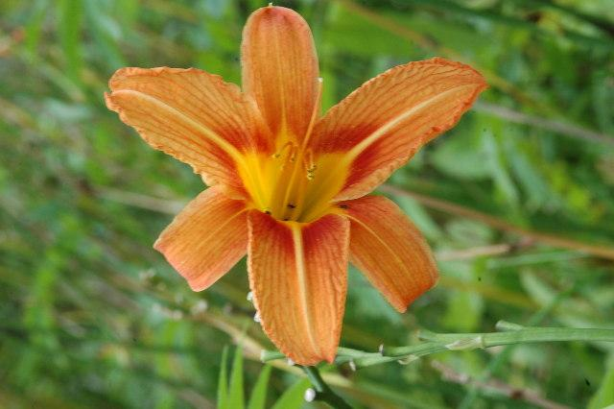
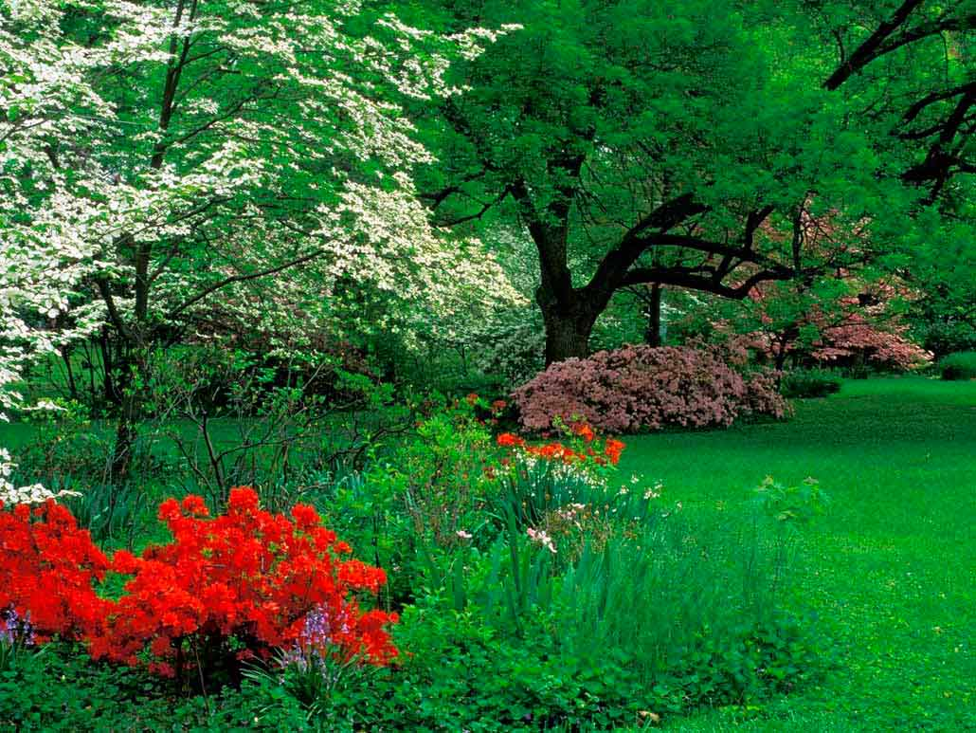
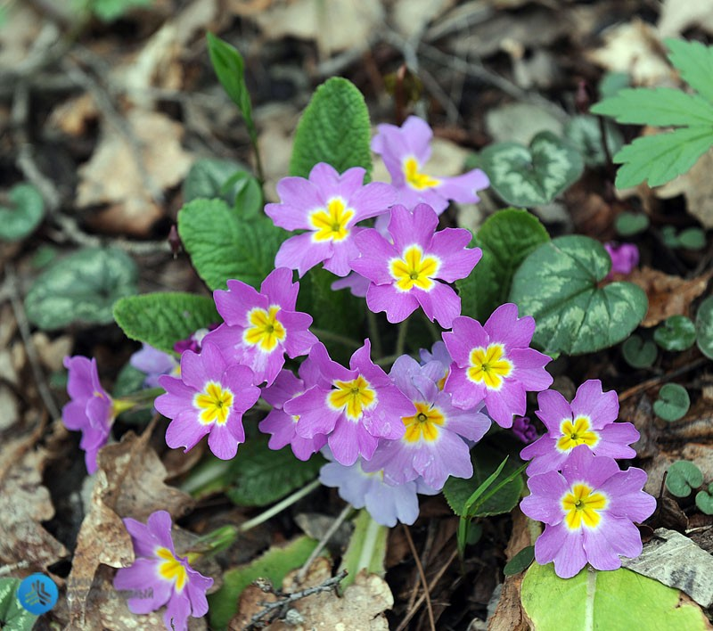
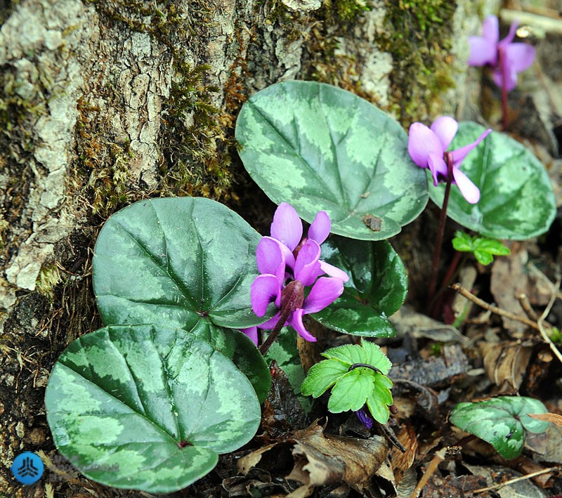
.

Slide 13
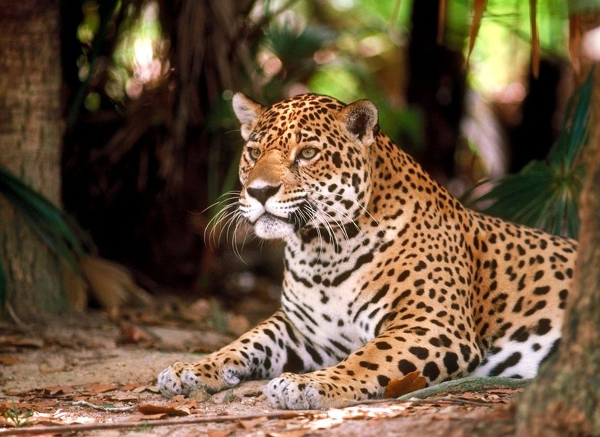
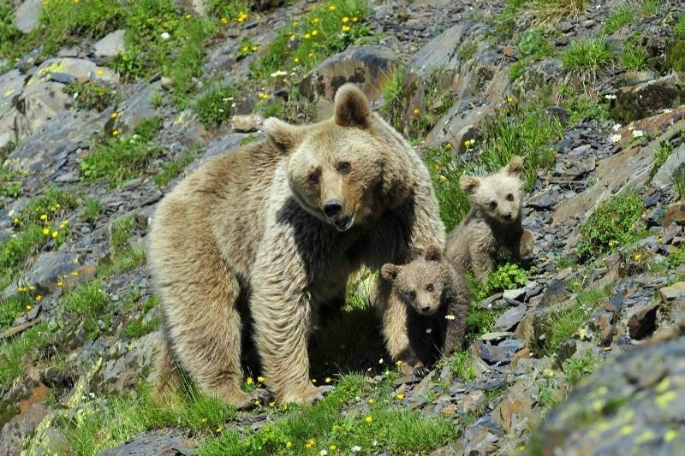
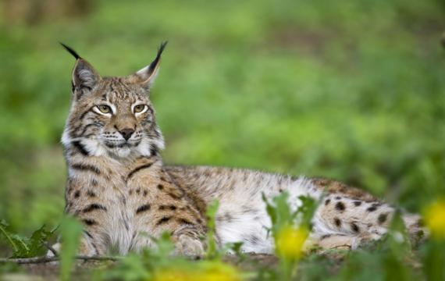
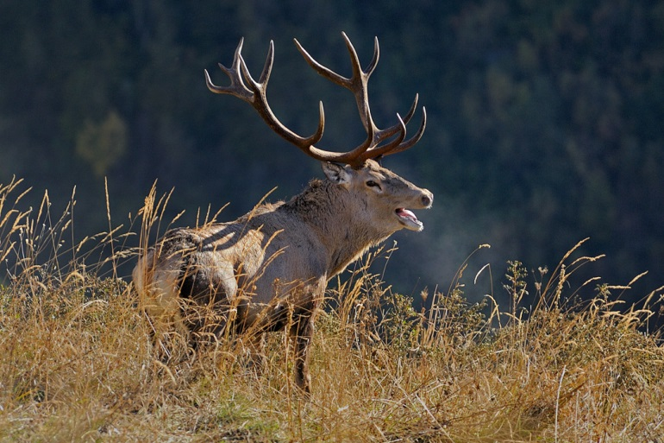
Переднеазиатский леопард
Бурый кавказский медведь
Рысь кавказская
Олень

Slide 14
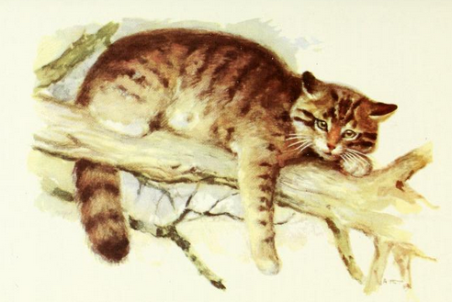
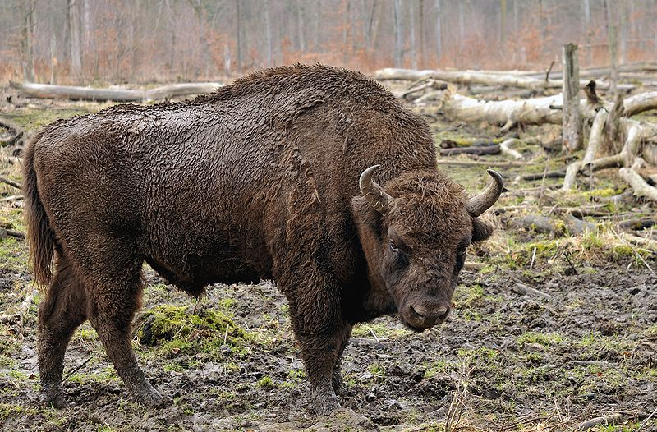
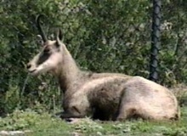
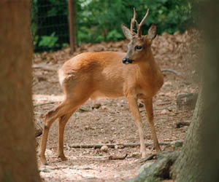
Кавказская лесная кошка
Зубр
СЕРНА
КОСУЛЯ

Slide 15
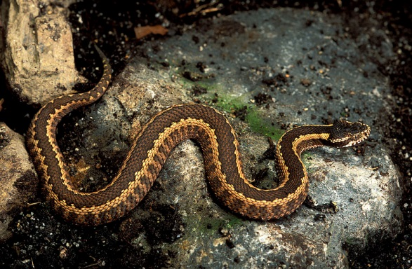
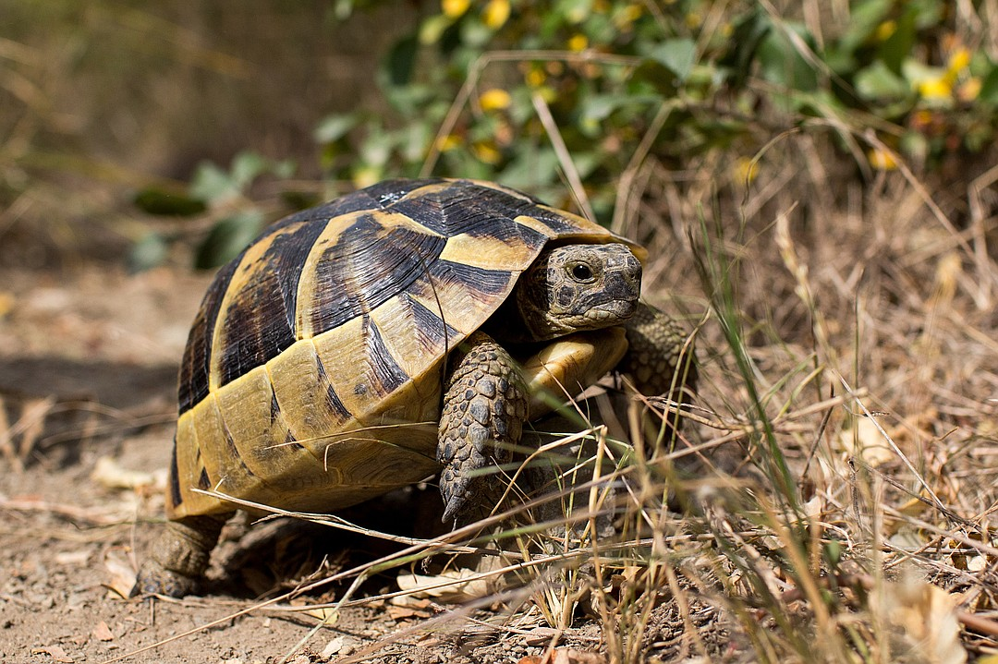
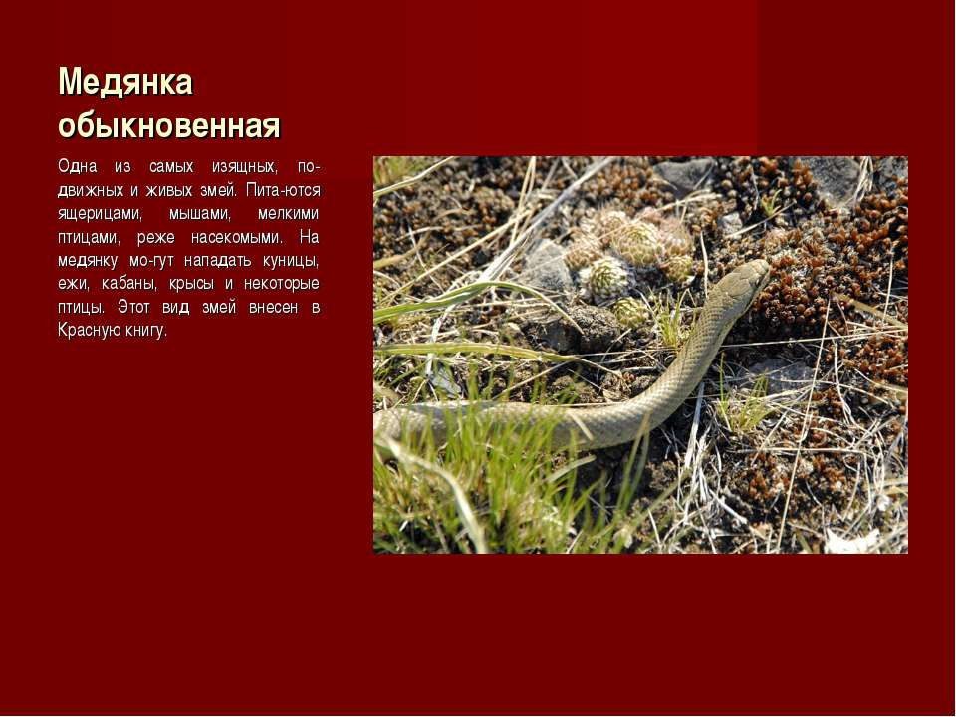
Гадюка Динника
.
Неядовитых змей представляют желтобрюхий полоз, оливковый и эскулапов полозы, уж обыкновенный и водяной, южная медянка. Из ядовитых встречается гадюка кавказская, или гадюка Казнакова, а также гадюка Динника.
Ящерицы национального парка: средняя, прыткая, луговая и скальная, а также безногие ящерицы: веретеница ломкая, или медянка (медяница) и желтопузик
Средиземноморская черепаха
Никольского

Slide 16
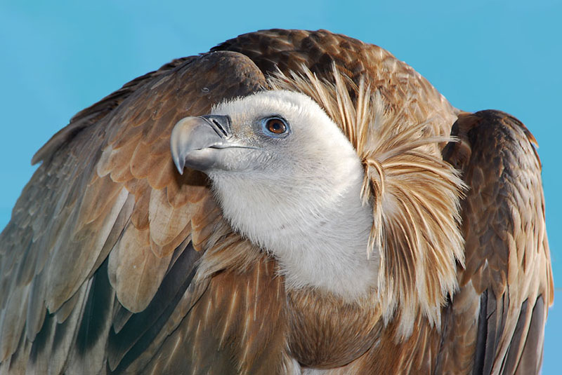
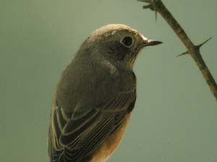
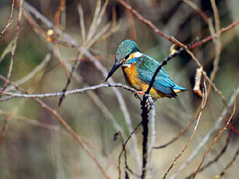
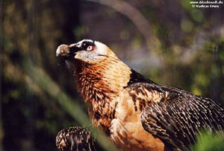
Сочинский белоголовый сип
ГОРИХВОСТКА
БОРОДАЧ
ЗИМОРОДОК

Slide 17
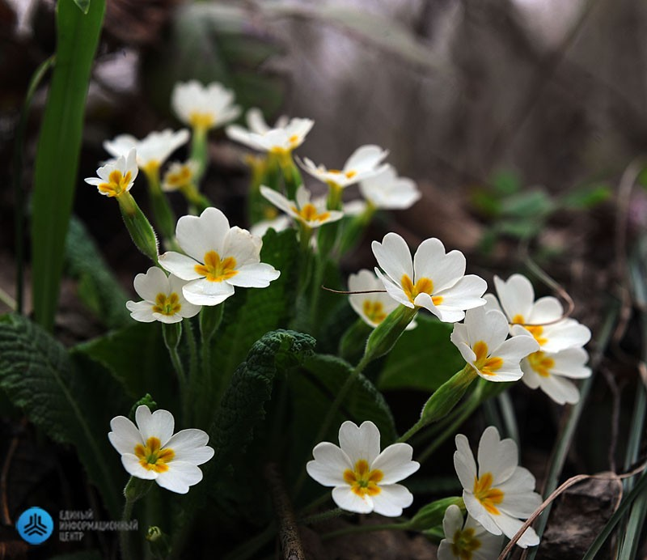

Slide 18
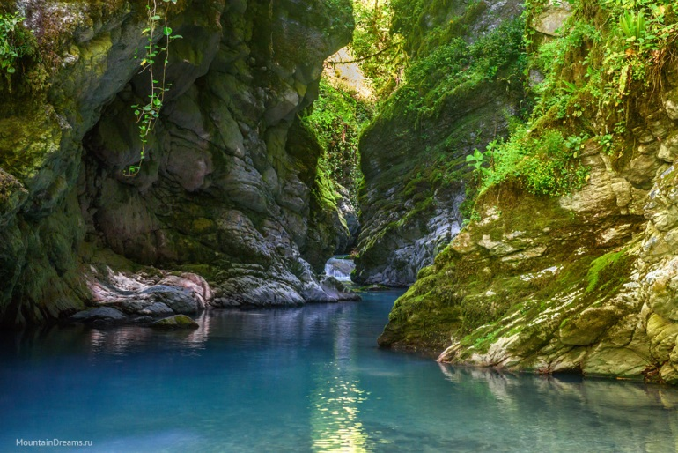
Царские ворота (каньон)

Slide 19
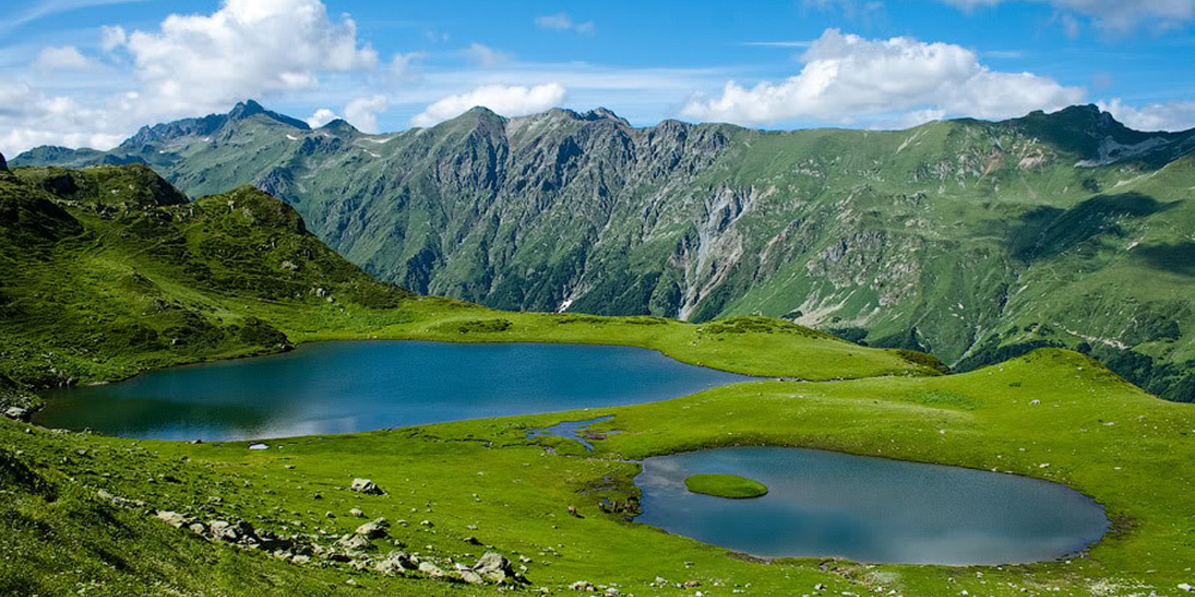
Хмелевские озера

Slide 20
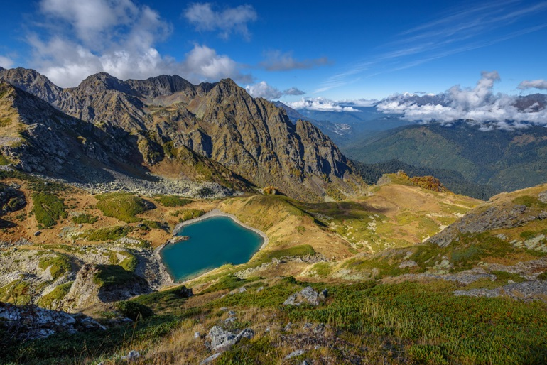
Озеро Голубое
На территории Сочинского национального парка озера не распространены. Их общее число не превышает десятка. Это обусловлено общим рельефом Сочинского Причерноморья. На лесистых хребтах Южного Передового хребта можно встретить лишь единичные миниатюрные озерные водоемы, полностью или частично деградировавшие.
Одним из самых крупных и красивых озер парка является озеро Голубое, расположенное на северном склоне массива Турьих Гор в верховьях реки Голубой – левого притока реки Мзымты. Популярным рекреационным объектом являются так называемые озера Хмелевского, расположенные неподалеку от Красной Поляны.

Slide 21
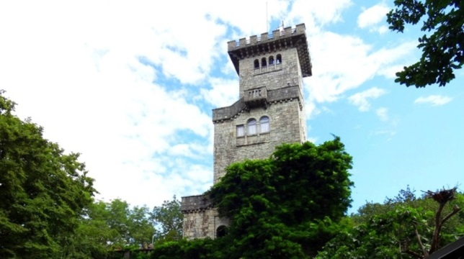
Смотровая башня Ахун

Slide 22
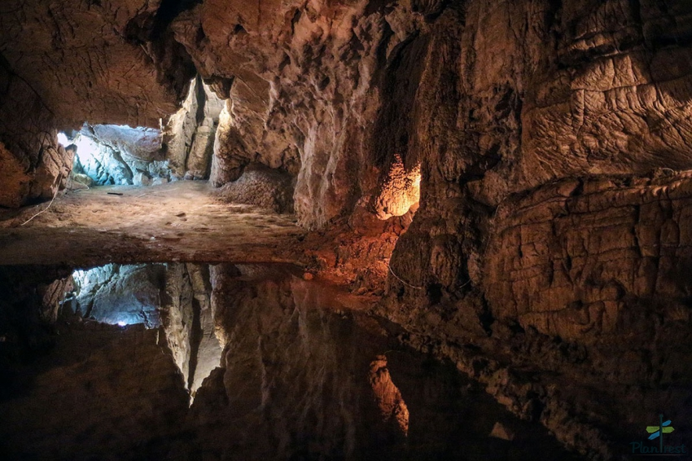
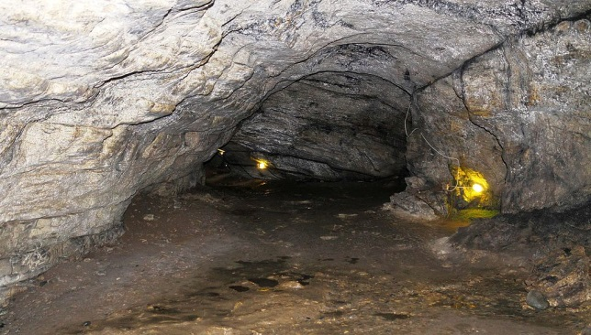
Пещеры:
Ахунская
Ахштырская
Ацинская
Воронцовская система:
Воронцовская
Долгая
Кабаний провал
Лабиринтовая
Глубокий Яр
Дагомысская
Назаровская
Пластунская
Подземная Хоста

Slide 24

До новых встреч!!!

